Slide 1

SCIENCE EDUCATION
Πανεπιστημιο δυτικησ μακεδονιαΣ – ΠΔΜ
ΕΦΠΤ5. Διδακτικά-Μαθησιακά Περιβάλλοντα στις Φυσικές Επιστήμες, το Περιβάλλον και
την Τεχνολογία: Εφαρμογή, αξιολόγηση και βελτίωση
Λεωνίδας Μάνου
lmanou1@gmail.com

Slide 2
Μοντέλο Διδακτικής Αναδόμησης
(Γ) Σχεδιασμός και αξιολόγηση περιβαλλόντων διδασκαλίας-μάθησης
Λαμβάνονται υπόψη θέματα σε πραγματικά περιβάλλοντα διδασκαλίας και μάθησης
(Α) Αποσαφήνιση και ανάλυση του επιστημονικού περιεχομένου
Αποσαφήνιση του επιστημονικού περιεχομένου και ανάλυση της εκπαιδευτικής του αξίας
(Β) Έρευνα στη διδασκαλία και μάθηση
Προοπτική των μαθητευόμενων
(αντιλήψεις και συναισθηματικοί παράγοντες)
Διαδικασίες διδασκαλίας και μάθησης
Απόψεις και αντιλήψεις εκπαιδευτικών

Slide 3
Αξιολόγηση της ΔΜΑ
Εργαλεία Συλλογής Δεδομένων
Ερωτηματολόγιο
Συνεντεύξεις
Φύλλα Εργασίας
Βιντεοσκοπήσεις - Μαγνητοσκοπήσεις

Slide 4
Σχεδιασμός Ερωτηματολογίου (Ι)
Ερωτήσεις (Έργα) Ανοιχτού τύπου
Ερωτήσεις (Έργα) Κλειστού τύπου

Slide 5
Σχεδιασμός Ερωτηματολογίου (ΙΙ)
Βιβλιογραφική Επισκόπηση
Πρωτότυπα Έργα
Σχεδιασμός της έρευνας (Research Method)
Αποτελέσματα
Χ Έρευνες που δεν παρέχουν πληροφορίες για το Εργαλείο

Slide 6
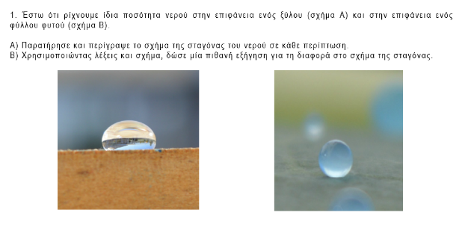
Ερωτηματολόγιο (Ι)
Νοηματοδότηση
Ν-ΕΤ
Ποιο νόημα αποδίδεις στον όρο Νανοτεχνολογία / Νανοεπιστήμη;
Νοηματοδότηση
νανοκλίμακας
Ποιο νόημα αποδίδεις στον όρο νανοκλίμακα;
Φαινόμενο του λωτού

Slide 7
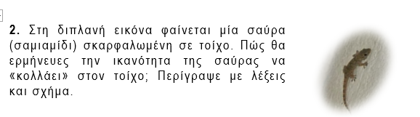
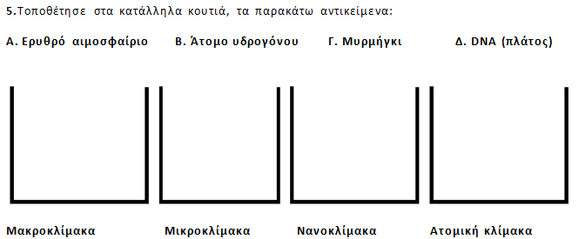
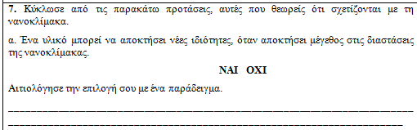
Ερωτηματολόγιο (Ι)
Φαινόμενο της σαύρας gecko
Μέγεθος
και Κλίμακα
Όργανα-Οργανολογία
● Ιδ. εξαρτ. από το μέγεθος
● Η Νανοκλίμακα επηρεάζει τη μακροκλίμακα

Slide 8
Ανάλυση Δεδομένων
Κατασκευή Εργαλείου Ανάλυσης
Οι απαντήσεις στο ερωτηματολόγιο ταξινομούνται σε Επίπεδα κατανόησης
Οι απαντήσεις στο ερωτηματολόγιο ταξινομούνται σε κατηγορίες
Ή / και
Ανώτερο Επίπεδο: Οι απαντήσεις αντιστοιχούν στους μαθησιακούς στόχους
.
.
.
.
Επίπεδο 0: Άγνοια / Ασαφείς απαντήσεις

Slide 9
1^{ο} Παράδειγμα: Ανάλυση Δεδομένων για τη νοηματοδότηση της Ν-ΕΤ

Slide 10
Εργαλείο Ανάλυσης δεδομένων – Νοηματοδότηση της Ν-ΕΤ (I)
Ν/ση ως προς τις ΜΙ | Κατηγορίες ΜI | Υποκατηγορίες ΜI
ΜΙ1: Μέγεθος & κλίμακα | ΜΙ1.1 Ποιοτική αντίληψη του μεγέθους ΜΙ1.2 Ποσοτική αντίληψη του μεγέθους | ΜΙ1.1 (α) κατηγοριοποιητική αντίληψη του μεγέθους, ΜΙ1.1 (β) σχεσιακή αντίληψη του μεγέθους, ΜΙ1.1 (γ) αναλογική αντίληψη του μεγέθους, ΜΙ1.2 (α) απόλυτη αντίληψη της κλίμακας, ΜΙ1.2 (β) την αναλογική αντίληψη της κλίμακας, των αντικειμένων που μελετά η Ν-ΕΤ.
ΜΙ2: Ιδιότητες που εξαρτώνται από το μέγεθος | ΜΙ2.1 Όταν το μέγεθος ενός υλικού πλησιάσει τη νανοκλίμακα, εμφανίζει νέες ιδιότητες σε σχέση με αυτές που είχε στη μακρο-μικρο-κλίμακα (π.χ. κβαντικές, οπτικές) | ΜΙ2.1 (α) Οι ιδιότητες που εμφανίζει ένα υλικό στη νανοκλίμακα οφείλονται στη δραματική αύξηση του A/V (σημείο βρασμού, συνάφεια). ΜΙ2.1 (β) Οι ιδιότητες που εμφανίζει ένα υλικό στη νανοκλίμακα οφείλονται στον αριθμό των ατόμων που περιλαμβάνει (οπτικές, μαγνητικές ιδιότητες).
ΜΙ3: Επιστήμη-Τεχνολογία-Κοινωνία | ΜΙ3.1 Εφαρμογές, καινοτομίες και οφέλη- ρίσκα των επιτευγμάτων της Ν-ΕΤ. | ΜΙ3.1(α) Οι εφαρμογές της Ν-ΕΤ περιλαμβάνουν επιτεύγματα τα οποία μιμούνται τις ιδιότητες οργανισμών της φύσης (π.χ. αδιαβροχοποίηση). ΜΙ3.1(β) Οι εφαρμογές της Ν-ΕΤ περιλαμβάνουν επιτεύγματα τα οποία εμφανίζουν βελτιστοποιημένες λειτουργίες. ΜΙ3.1(γ) Οι εφαρμογές της Ν-ΕΤ περιλαμβάνουν επιτεύγματα τα οποία προκαλούν κινδύνους που σχετίζονται με τη δημόσια υγεία, την ασφάλεια, το περιβάλλον κτλ.
Notes:
Βοηθητική διαφάνεια

Slide 11
Εργαλείο Ανάλυσης δεδομένων – Νοηματοδότηση της Ν-ΕΤ (ΙI)
Ν/ση ως προς τις ΜΙ | Κατηγορίες ΜI | Υποκατηγορίες MI
ΜΙ4: Όργανα και Οργανολογία | ΜΙ4.1 Όργανα που χρησιμοποιούνται για τη μελέτη αντικειμένων σε διαφορετικές κλίμακες. | ΜΙ4.1 (α) Τα όργανα μπορούν να χρησιμοποιηθούν για την διάκριση των κλιμάκων. ΜΙ4.1 (β) Για τη μελέτη των αντικειμένων της νανοκλίμακας χρησιμοποιούνται μικροσκόπια σάρωσης ακίδας, ηλεκτρονικά μικροσκόπια.
MI5: Μοντέλα & προσομοιώσεις | MI5.1 Τα μοντέλα και οι προσομοιώσεις αποτελούν χρήσιμα εργαλεία αναπαράστασης. | MI5.1 (α) Τα μοντέλα μπορούν να χρησιμοποιηθούν ως εργαλεία πρόβλεψης στο σχεδιασμό και την κατασκευή των νανοϋλικών. MI5.1 (β) Τα μοντέλα μπορούν να χρησιμοποιηθούν στη διάκριση των κλιμάκων.
ΜΙ6: Αυτό-οργάνωση | ΜΙ6.1 Η δυνατότητα της Ν-ΕΤ να διαχειρίζεται την ύλη στη νανοκλίμακα με σκοπό την κατασκευή νανουλικών. | ΜΙ6.1(α) Μέθοδοι κατασκευής από πάνω προς τα κάτω (top – down). ΜΙ6.1(β) Μέθοδοι κατασκευής από κάτω προς τα πάνω (bottom – up).
ΜΙ7: Φύση της έρευνας της Ν-ΕΤ | ΜΙ7.1 Η Ν-ΕΤ είναι ένα διεπιστημονικό πεδίο. ΜΙ7.2 Ιστορική εξέλιξη της Ν-ΕΤ. | ΜΙ7.2 (α) Αναγκαιότητα για ελαχιστοποίηση των διαστάσεων των υλικών. ΜΙ7.2 (β) Αναγκαιότητα για βελτιστοποίηση των επιδόσεων των τεχνολογικών εφαρμογών.
Notes:
Δημιουργήθηκε ένα εργαλείο που αποτελείται από τρεις στήλες, η πρώτη στήλη συγκεντρώνει 7 ΜΙ η δεύτερη τις κατηγορίες τους και η τρίτη της υποκατηγορίες τους. Για παράδειγμα στην περίπτωση της ΜΙ μέγεθος και κλίμακα… Σε αυτή την διαφάνεια να πω για τα όργανα

Slide 12
Εργαλείο Ανάλυσης δεδομένων – Νοηματοδότηση της Ν-ΕΤ (I)
Ν/ση ως προς τις ΜΙ | Κατηγορίες ΜI | Υποκατηγορίες ΜI
ΜΙ1: Μέγεθος & κλίμακα | ΜΙ1.1 Ποιοτική αντίληψη του μεγέθους ΜΙ1.2 Ποσοτική αντίληψη του μεγέθους | ΜΙ1.1 (α) κατηγοριοποιητική αντίληψη του μεγέθους, ΜΙ1.1 (β) σχεσιακή αντίληψη του μεγέθους, ΜΙ1.1 (γ) αναλογική αντίληψη του μεγέθους, ΜΙ1.2 (α) απόλυτη αντίληψη της κλίμακας, ΜΙ1.2 (β) την αναλογική αντίληψη της κλίμακας, των αντικειμένων που μελετά η Ν-ΕΤ.
ΜΙ2: Ιδιότητες που εξαρτώνται από το μέγεθος | ΜΙ2.1 Όταν το μέγεθος ενός υλικού πλησιάσει τη νανοκλίμακα, εμφανίζει νέες ιδιότητες σε σχέση με αυτές που είχε στη μακρο-μικρο-κλίμακα (π.χ. κβαντικές, οπτικές) | ΜΙ2.1 (α) Οι ιδιότητες που εμφανίζει ένα υλικό στη νανοκλίμακα οφείλονται στη δραματική αύξηση του A/V (σημείο βρασμού, συνάφεια). ΜΙ2.1 (β) Οι ιδιότητες που εμφανίζει ένα υλικό στη νανοκλίμακα οφείλονται στον αριθμό των ατόμων που περιλαμβάνει (οπτικές, μαγνητικές ιδιότητες).
ΜΙ3: Επιστήμη-Τεχνολογία-Κοινωνία | ΜΙ3.1 Εφαρμογές, καινοτομίες και οφέλη- ρίσκα των επιτευγμάτων της Ν-ΕΤ. | ΜΙ3.1(α) Οι εφαρμογές της Ν-ΕΤ περιλαμβάνουν επιτεύγματα τα οποία μιμούνται τις ιδιότητες οργανισμών της φύσης (π.χ. αδιαβροχοποίηση). ΜΙ3.1(β) Οι εφαρμογές της Ν-ΕΤ περιλαμβάνουν επιτεύγματα τα οποία εμφανίζουν βελτιστοποιημένες λειτουργίες. ΜΙ3.1(γ) Οι εφαρμογές της Ν-ΕΤ περιλαμβάνουν επιτεύγματα τα οποία προκαλούν κινδύνους που σχετίζονται με τη δημόσια υγεία, την ασφάλεια, το περιβάλλον κτλ.
Νανοτεχνολογία είναι η τεχνολογία που διεξάγεται στη νανοκλίμακα που είναι από 1-100nm.
Εφαρμογές της νανοτεχνολογίας στο μακρόκοσμο έχουν σκοπό τη βελτίωση της ποιότητας ζωής και τη λύση προβλημάτων, π.χ φίλτρο νερού.
Notes:
Βοηθητική διαφάνεια

Slide 13
Αποτελέσματα -Νοηματοδότηση της Ν-ΕΤ (ΙΙ)

Slide 14
Ανάλυση Δεδομένων
Κατασκευή Εργαλείου Ανάλυσης
Οι απαντήσεις στο ερωτηματολόγιο ταξινομούνται σε Επίπεδα κατανόησης
Οι απαντήσεις στο ερωτηματολόγιο ταξινομούνται σε κατηγορίες
Ή / και
Ανώτερο Επίπεδο: Οι απαντήσεις αντιστοιχούν στους μαθησιακούς στόχους
.
.
.
.
Επίπεδο 0: Άγνοια / Ασαφείς απαντήσεις

Slide 15
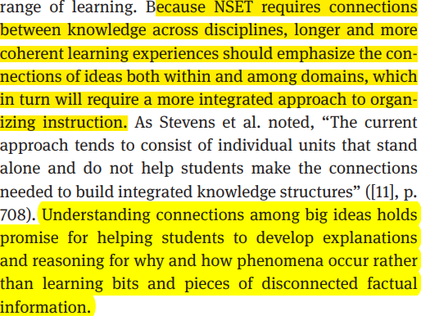
Συλλογιστική του σχηματισμού των επιπέδων ανάλυσης
Συλλογιστική του σχηματισμού των επιπέδων ανάλυσης
φαινόμενο λωτού-φαινόμενο σαύρας gecko
Ε3
Περιλαμβάνονταν τουλάχιστον δύο έννοιες του περιεχομένου
Ε2
Περιλαμβάνονταν μία έννοια του περιεχομένου
Ε1
Μακριά από την επιστημονική άποψη
Ε0
Άγνοια
Δυσκολία να συνδεθούν δύο και παραπάνω έννοιες του περιεχομένου
Bryan et al., 2012; Bryan et al., 2015

Slide 16
Παράδειγμα: Επίπεδα Ανάλυσης Νοηματοδότηση της Ν-ΕΤ
Επίπεδο 3
Επίπεδο 2
Επίπεδο 1
Επίπεδο 0
Αναγνωρίζονται σαφείς Μονάδες Νοήματος που αντιστοιχούν τουλάχιστον σε δύο ΜΙ του περιεχομένου της Ν-ΕΤ.
Αναγνωρίζονται σαφείς Μονάδες Νοήματος που αντιστοιχούν σε μία ΜΙ του περιεχομένου της Ν-ΕΤ.
Ασαφείς – λανθασμένες ως προς τις ΜΙ του περιεχομένου της Ν-ΕΤ.
Άγνοια
Έρευνα των σωμάτων της νανοκλίμακας σχετικά με τις ιδιότητες τους. Διαπιστώνεται ότι στο νανόκοσμο τα υλικά αποκτούν διαφορετικές ιδιότητες και αντιδρούν διαφορετικά σε σχέση με τον μάκρο - μίκρο κόσμο [MI2]. Εφαρμογές της νανοτεχνολογίας στο μακρόκοσμο έχουν σκοπό τη βελτίωση της ποιότητας ζωής και τη λύση προβλημάτων, π.χ νανοσπρέι αδιαβροχοποίησης, [MI3]

